Slide 1
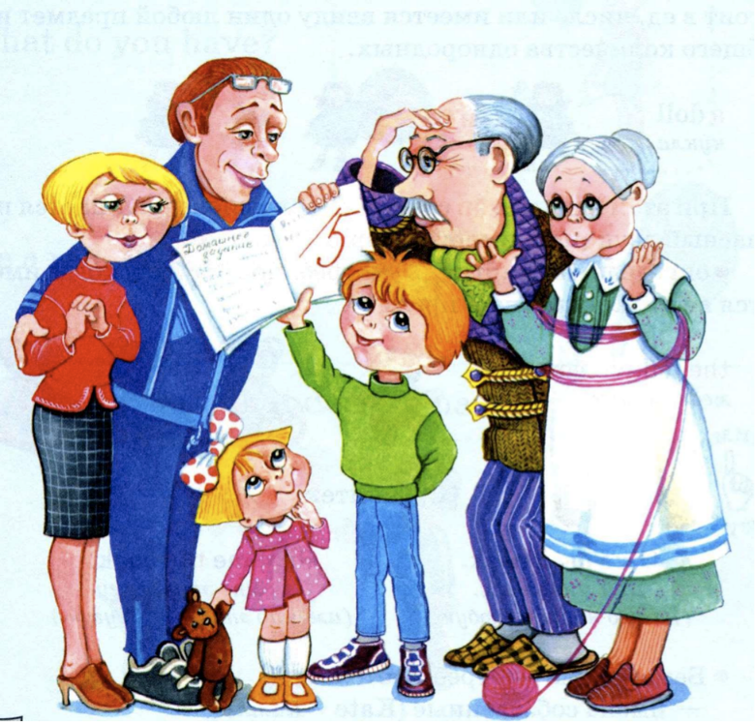
Познавательно – творческий проект
«Моя семья»
Составили воспитатели :
Барканова Т.В.
Кудрявцева И.В.

Slide 2
Актуальность.
Семья — первая ступень в жизни человека. Современное общество нуждается в восстановлении традиционных семейных ценностей, пропаганде здорового образа жизни. Очень важно, в эпоху инновационных технологий, огромного потока информации, не утратить связь между поколениями. Укреплению родственных связей способствует совместный досуг, а также совместное творчество, результаты которого можно продемонстрировать в детском саду, поделиться опытом с другими участниками образовательного процесса и что-то взять себе на вооружение.
Воспитание любви и уважения к родным и близким, знание своей фамилии, имени и отчества родителей, своего рода и родословной, русских и семейных традиций и обычаев – основное содержание этой работы. Чувство любви к Родине зарождается в семье. А семья для малыша – это мир, в котором закладываются основы морали, отношения к людям. Семье принадлежит основная общественная функция – воспитание детей, она была и остается жизненно необходимой средой для сохранения и передачи социальных и культурных ценностей, определяющим фактором формирования личности ребенка.
Мы, взрослые, педагоги и родители, должны помочь детям понять значимость семьи, воспитывать у детей любовь и уважение к членам семьи, прививать чувство привязанности к семье и дому.

Slide 3
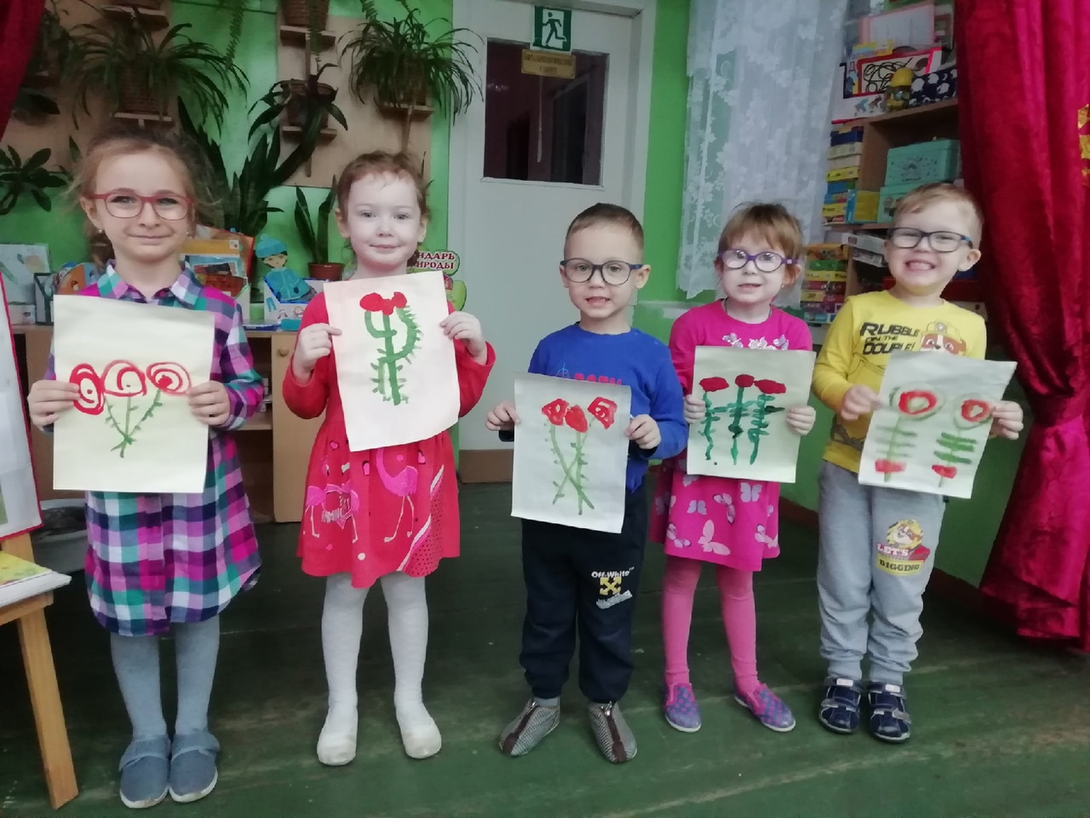
Изо-деятельность «Красивый букет для мамы»

Slide 4
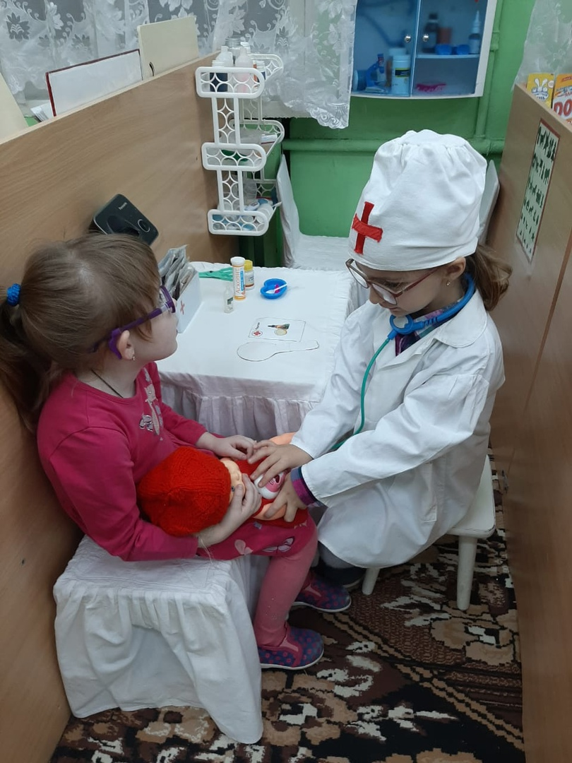
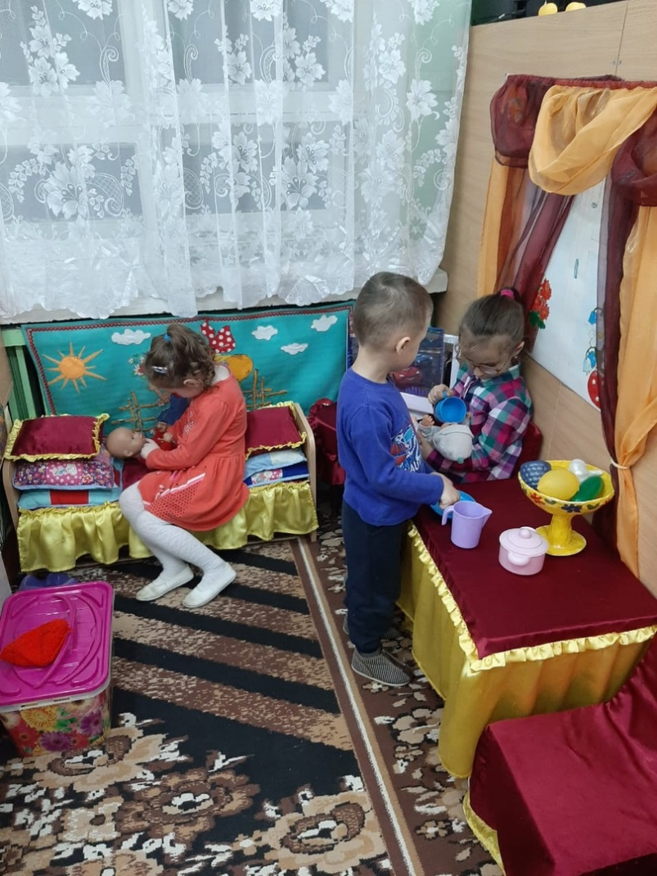
Сюжетно-ролевые игры «Дочка заболела»; «Что у нас на обед»

Slide 5
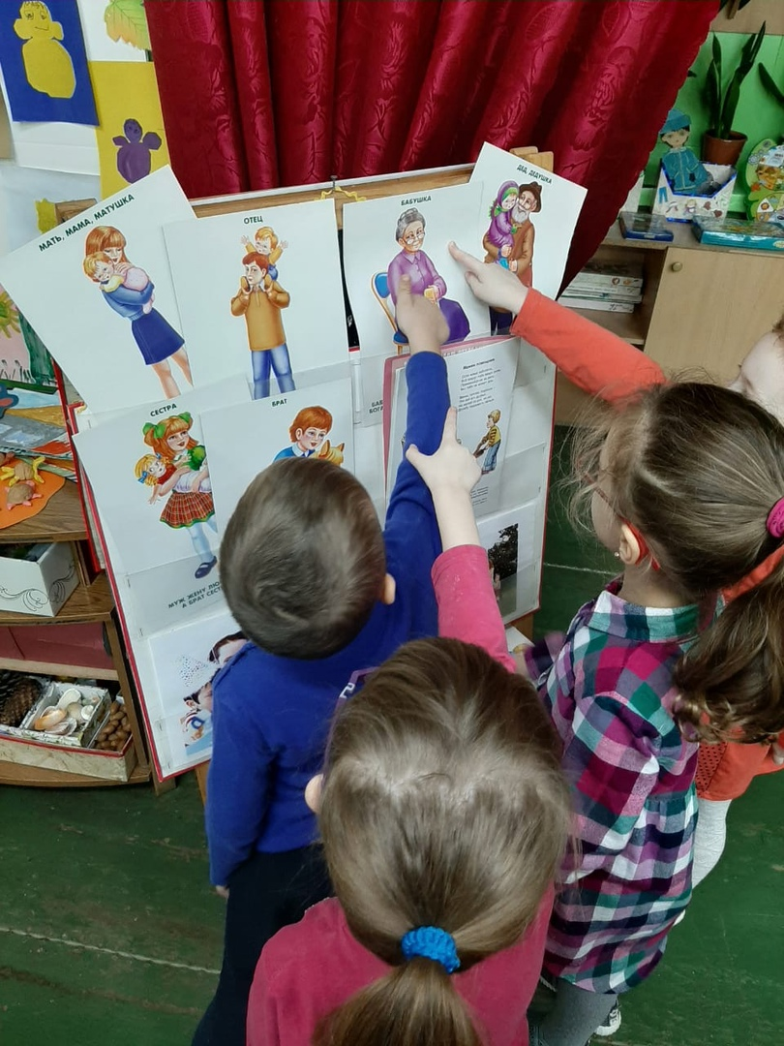
Беседа по познавательному развитию «Моя семья»

Slide 6
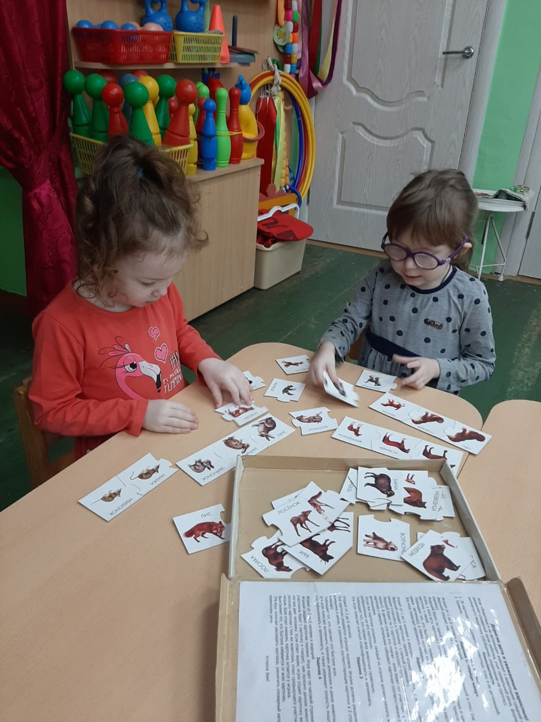
Дидактическая игра «Животные и их детёныши»

Slide 7
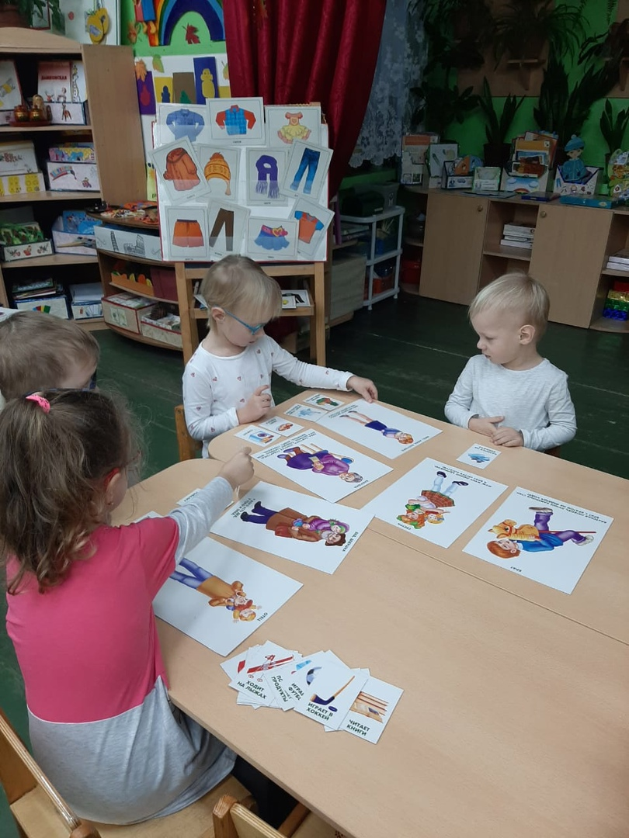
Дидактическая игра «Заботливая семья»

Slide 8
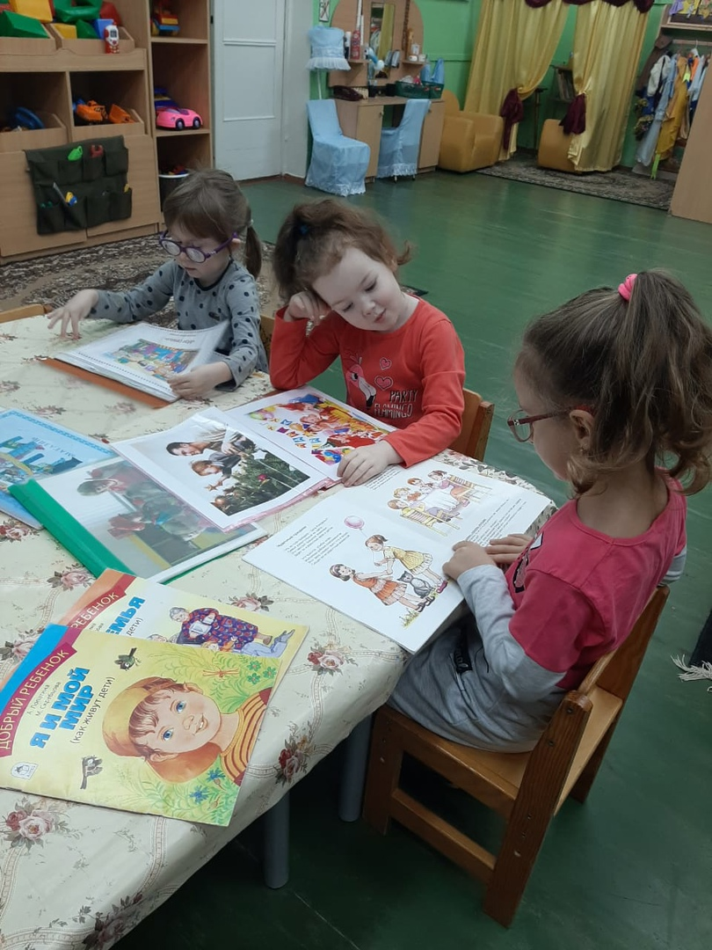
Рассматривание иллюстраций о семейных традициях

Slide 9
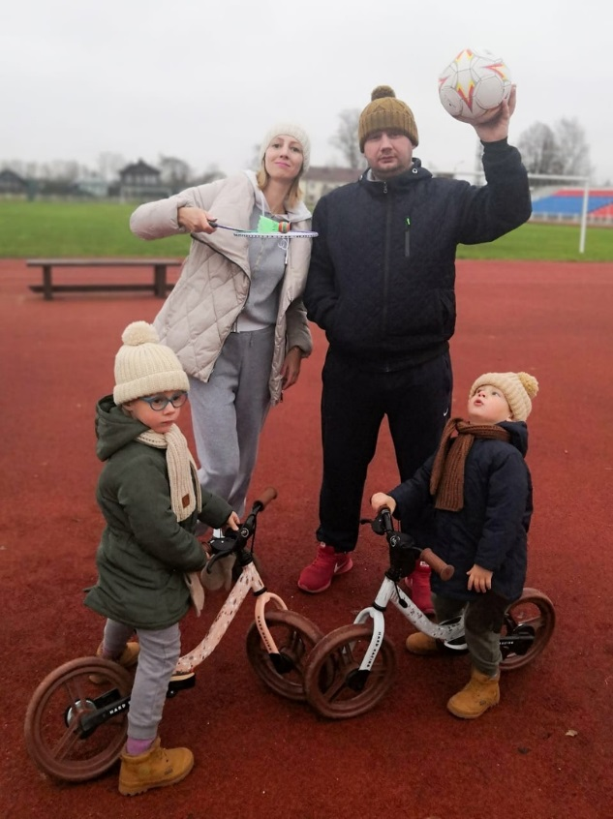
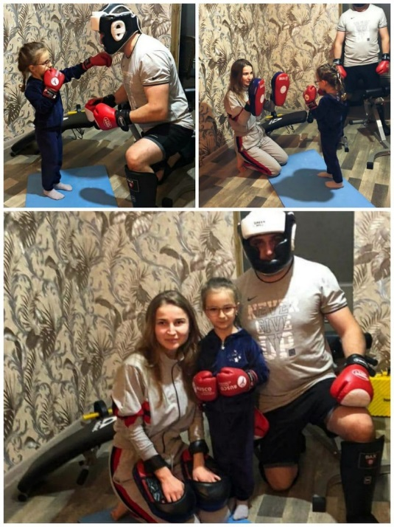
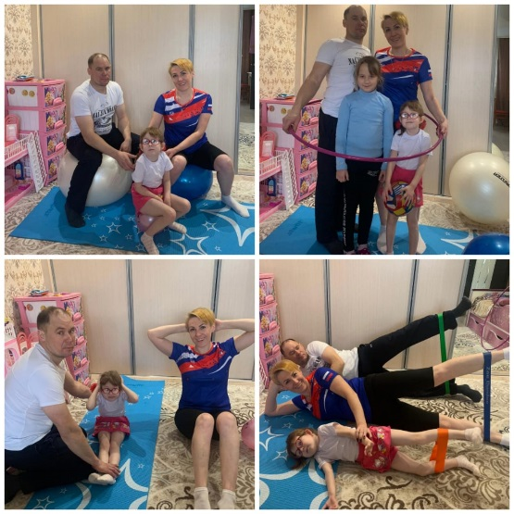
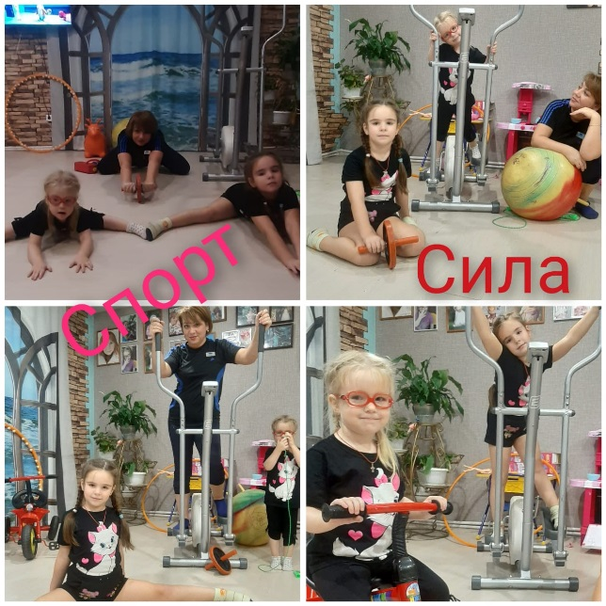
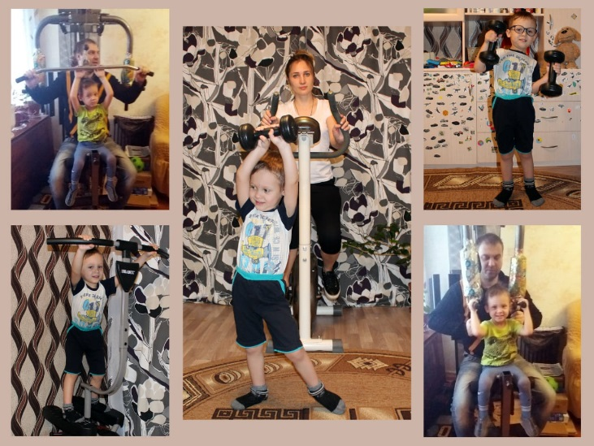
Фото – акция «Мама, папа, я - спортивная семья»;
Работа с родителями

Slide 10
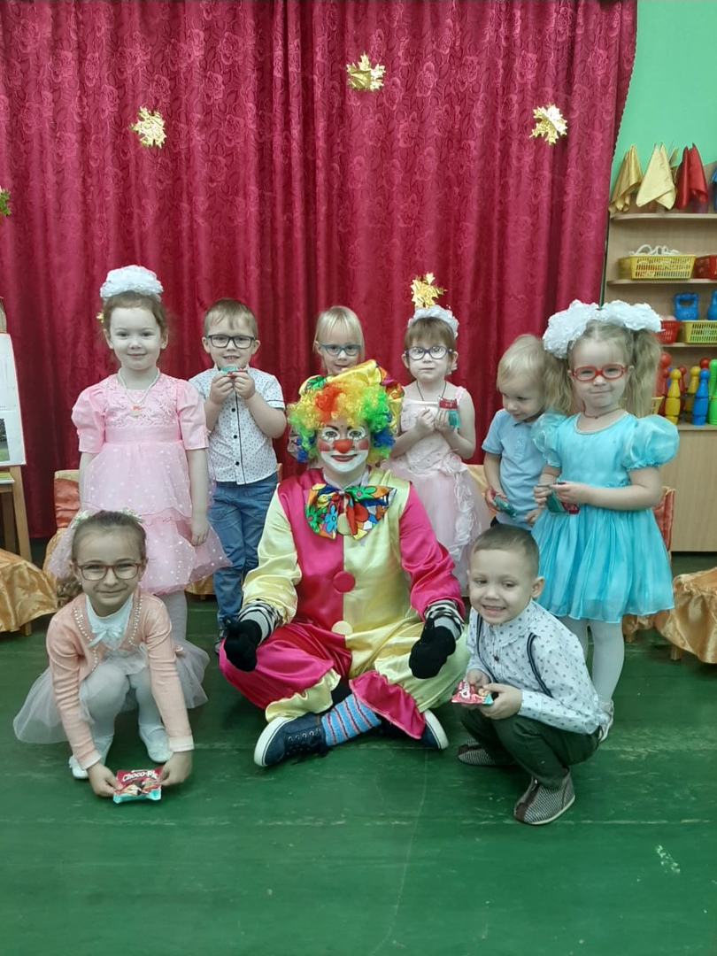
Итоговое мероприятие по проекту «Музыкальное развлечение»

Slide 11
Результативность проекта
В результате работы над проектом, дети пополнили информацию о своей семье, понимают значимость семьи в жизни каждого человека, рассуждают на эту тему и высказывают свои первые умозаключения. Дети стали проявлять интерес к семейным традициям.

Slide 12

Спасибо за внимание!!!

